Slide 1

Praktikum Sprachtechnologie
Bibtex-Konverter

Slide 2
Erinnerung: Problemstellung
Shamane Siriwardhana, Rivindu Weerasekera, and Suranga Nanayakkara. Improving the domain adaptation of retrieval augmented generation (RAG) models for open domain question answering. Transactions of the Association for Computational Linguistics, 11:1–17, 2023. URL: https://aclanthology.org/2023.tacl-1.1, doi:10.1162/tacl_a_00530.
Literaturstring
BibTeX-Konverter
@article{siriwardhana-etal-2023-improving,
title = "Improving the Domain Adaptation of Retrieval Augmented Generation ({RAG}) Models for Open Domain Question Answering",
author = "Siriwardhana, Shamane and
Weerasekera, Rivindu and
Nanayakkara, Suranga",
journal = "Transactions of the Association for Computational Linguistics",
volume = "11",
year = "2023",
url = "https://aclanthology.org/2023.tacl-1.1",
doi = "10.1162/tacl_a_00530",
pages = "1--17",
}
BibTeX

Slide 3
Datensammlung und Erzeugung von Trainings- und Testdaten
Quellen für BibTeX-Code:
Diverse Sammlungen im Internet
Mocking von BibTeX-Code (zufällige Zusammenstellung von Pflicht- und optionalen Attributen)
Transformation in Literaturstrings mittels Pybtex:
Martin Riedl and Chris Biemann. Using semantics for granularities of tokenization. Computational Linguistics, 44(3):483–524, September 2018. URL: https://aclanthology.org/J18-3005, doi:10.1162/coli_a_00325.
Plain
Martin Riedl and Chris Biemann. 2018. Using semantics for granularities of tokenization. Computational Linguistics 44, 3 (September 2018), 483–524. URL: https://aclanthology.org/J18-3005, doi:10.1162/coli_a_00325
ACM
APA
Riedl, M. & Biemann, C. (2018, September). Using semantics for granularities of tokenization. Computational Linguistics, 44(3), pp. 483–524. URL: https://aclanthology.org/J18-3005, doi:10.1162/coli_a_00325
@article{riedl-biemann-2018-using,
title = "Using Semantics for Granularities of Tokenization",
author = "Riedl, Martin and
Biemann, Chris",
journal = "Computational Linguistics",
volume = "44",
number = "3",
month = sep,
year = "2018",
url = "https://aclanthology.org/J18-3005",
doi = "10.1162/coli_a_00325",
pages = "483--524",
}
IEEE
M. Riedl, and C. Biemann, "Using semantics for granularities of tokenization," Computational Linguistics, vol. 44, no. 3, pp. 483–524, 2018. URL: https://aclanthology.org/J18-3005, doi:10.1162/coli_a_00325.
Harvard
Riedl, M. & Biemann, C. 2018. "Using Semantics for Granularities of Tokenization." Computational Linguistics, 44(3): 483–524. URL: https://aclanthology.org/J18-3005, doi:10.1162/coli_a_00325.
MLA
Riedl, Martin, and Biemann, Chris. "Using semantics for granularities of tokenization." Computational Linguistics 44.3 (2018): 483–524. URL: https://aclanthology.org/J18-3005, doi:10.1162/coli_a_00325

Slide 4
Modell
Stuart Russell and Peter Norvig. 2016. Artificial Intelligence: A Modern Approach (3rd ed.). Pearson, Upper Saddle River, NJ, USA.
Binärer Literaturtyp-Klassifizier
NER-Tagger
RegEx
NER-Tagger und manuelles Parsen
Aufbereitung
book | author={Stuart Russell and Peter Norvig} | year={2016}, edition={3} | title={Artificial Intelligence: A Modern Approach}, publisher={Pearson}, address={Upper Saddle River, NJ, USA}

Slide 5
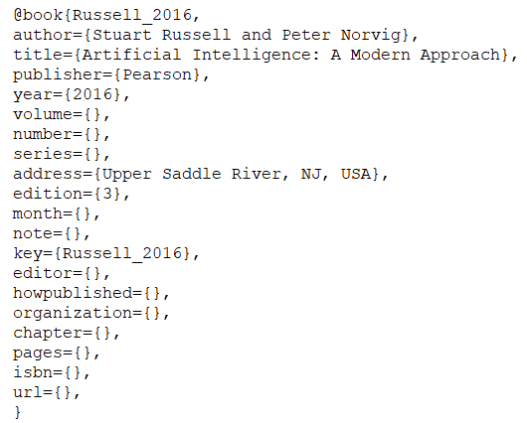
Standardisierung

Slide 6
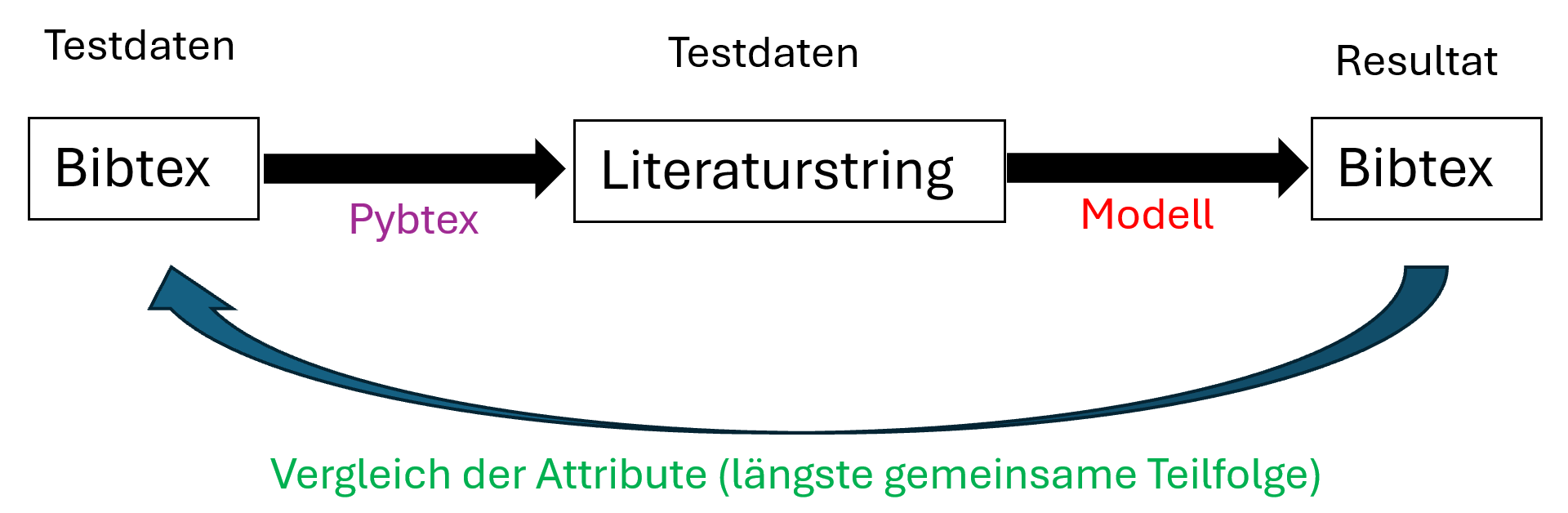
Evaluation
Evaluationsmetrik:
Laufzeitmessung
Vergleich der Literaturtypen
Anzahl fehlender und falsch gesetzter Attribute
Differenzbetrachtung bei Autoren, Editoren (Vornamen auf 1. Buchstaben gekürzt)
Vergleich der längsten gemeinsamen Teilfolgen der Felder (ohne Autoren, Editoren)

Slide 7
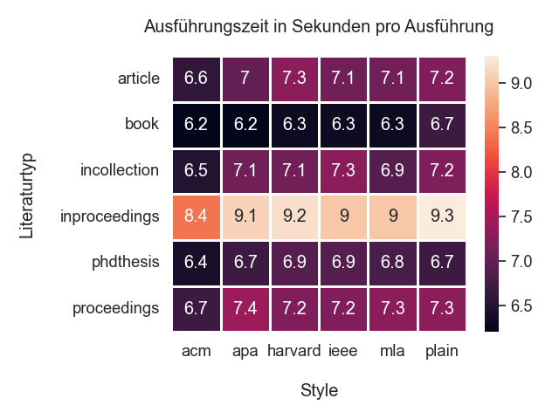
Evaluation - Laufzeit
Systemeigenschaften:
Intel(R) Core(TM) i7-8705G CPU @ 3.10GHz (4 Cores)
16 GB RAM
Win 10 (64 bit)
Prozessierung von
36 x 100
= 3600 Beispielen

Slide 8
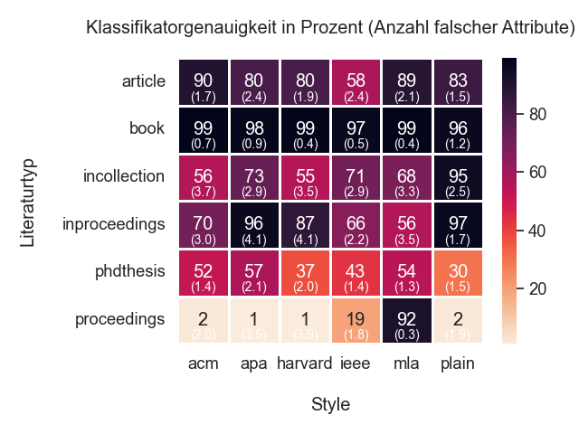
Evaluation - Klassifikator
Häufige Fehlklassifikation:
proceedings → phdthesis
(es fehlen dann meist „editor“ und „publisher“, „publisher“ dann in „school“)
proceedings → inproceedings
incollection → phdthesis
phdthesis → incollection
(„school“ ist dann in „publisher)
article → phdthesis

Slide 9
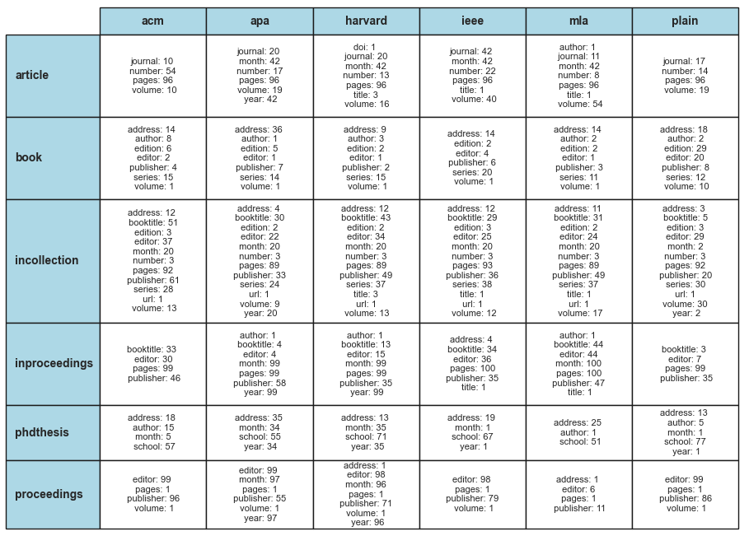
Evaluation – Fehlende Attribute
Häufige fehlende, d. h. nicht gefundene Attribute:
pages
month
year
editor
publisher
school
Viele dieser Fälle sind auf eine falsche Klassifikation zurückzuführen!
Anpassung bei „pages“! (Testdatenformat: "47--72" statt "47-72")
Netter „Nebeneffekt“:
Hilfreiche zusätzliche Attribute!
Notiz:

Slide 10
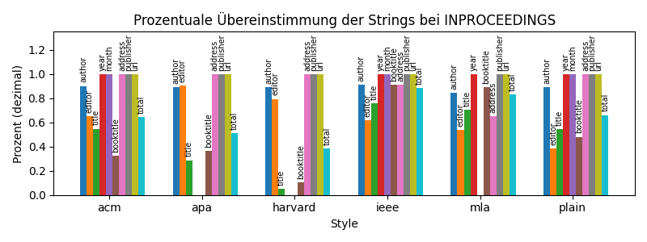
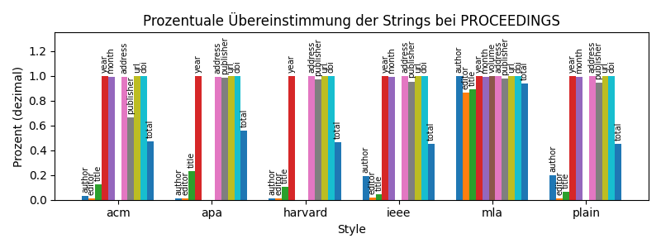
Evaluation – Detaillierter Feldervergleich (wenn das Feld in Ein- UND Ausgabe vorkommt)
Inproceedings:
bei apa/harvard enthält „title“ häufig „year“ und „month“
„title“ fehlgeleitet zu „booktitle“
„total“ gering wegen relativ vieler fehlender Felder
Proceedings:
Editoren häufig als Autoren identifiziert wegen Falschklassifikation proceedings → phdthesis
„title“ enthält häufig nur die Editoren-Endung „title={Eds}“
„total“ gering wegen relativ vieler fehlender Felder

Slide 11
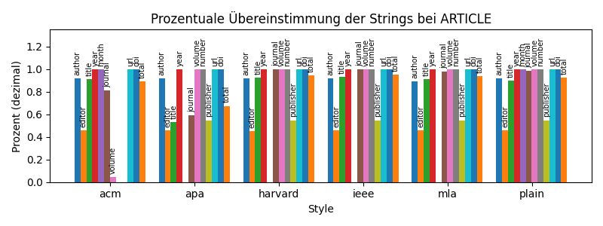
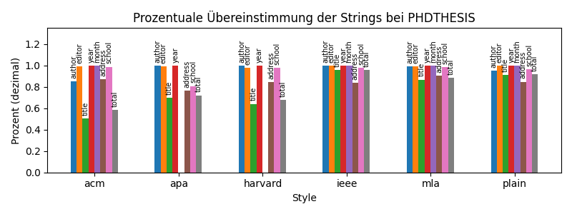
Evaluation – Detaillierter Feldervergleich (wenn das Feld in Ein- UND Ausgabe vorkommt)
Article:
Im Großen und Ganzen gut, da „editor“ und „publisher“ eher weniger relevant sind für article!
Phd-Thesis:
„title“ nur bei einigen Stilen weniger genau, da manchmal andere Attribute wie „type“ oder „school“ mit hineingemischt sind

Slide 12
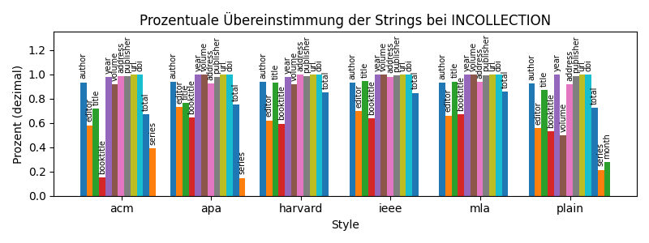
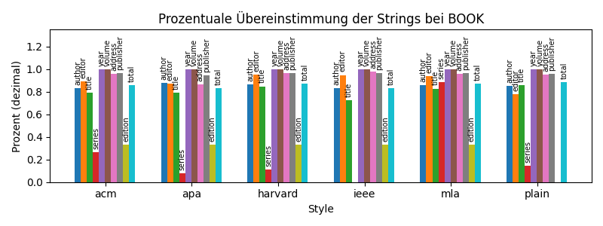
Evaluation – Detaillierter Feldervergleich (wenn das Feld in Ein- UND Ausgabe vorkommt)
Incollection:
„series“ erwartungsgemäß schwierig zu finden, da verwechselbar mit „title“ und „booktitle“
Generell für alle Typen: Quote für „author“/“editor“ in Wirklichkeit nahezu bei 100%!
vs.
Book:
„series“ erwartungsgemäß schwierig zu finden
„edition“ i. d. Regel okay, aber nur 1/3 Trefferquote wegen fehlenden Suffixen, z. B.
vs.

Slide 13
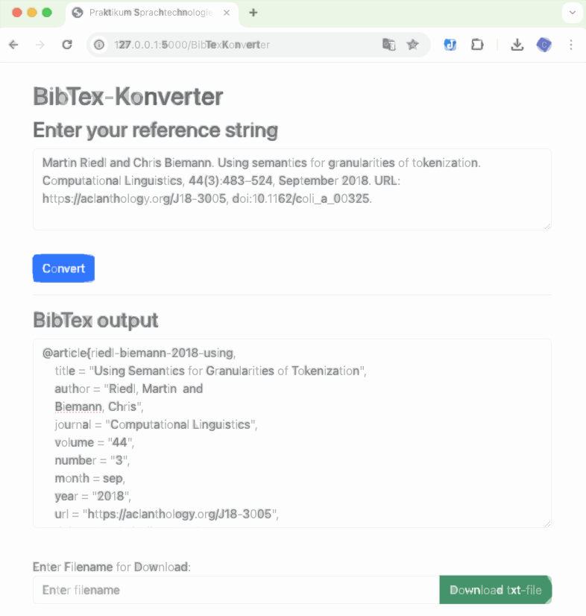
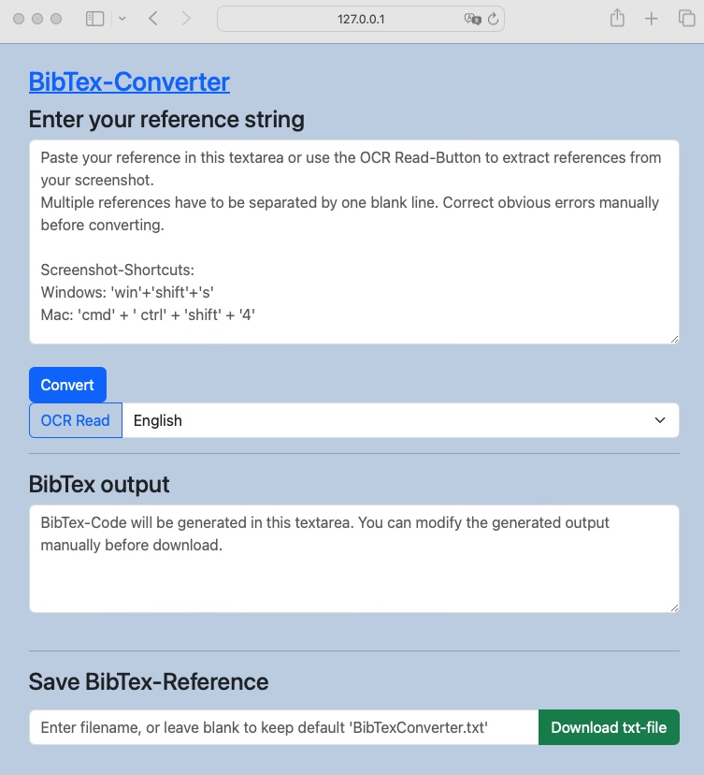


Benutzeroberfläche - Entwicklung seit Durchstich
Flask Framework zur Erstellung einer webbasierten und plattformübergreifenden Benutzeroberfläche
Bootstrap Framework für HTML und CSS Vorlagen zur Frontend-Entwicklung
Batch-Konvertierung
Einlesen von Referenzen (Listen) aus Screenshot über OCR mit Sprachauswahl
Default-Sprache englisch
Reduzierung auf eine HTML-Seite
Toolerläuterung über Tooltips (Button) und Platzhalter (Textfelder)
Default-Dateiname für download
Debugging
Berücksichtigung des Feedbacks (nochmals vielen Dank!)

Slide 14
DEMO

